Slide 1
מערכת שידורים לאומית

Slide 2
השלטון הרומי הישיר: תקופת הנציבים והמרד הגדול
שקופית זו היא חובה
היסטוריה לכיתות י'-יב'
שם המורה: עדי וינגרטן

Slide 3
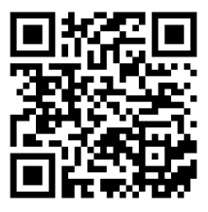
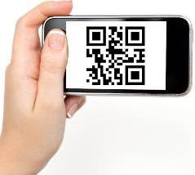
משימת הכנה
פתחו דף חדש במחברת, בראש הדף הכותרת: "שלטון רומי ישיר ביהודה - תקופת הנציבים"
סרקו את הדף המצורף והעתיקו את התרשים למחברת, או הדפיסו את הדף והוסיפו למחברת
ניתן לסרוק את הברקוד ולהדפיס את התרשים המצורף

Slide 4
השלטון הרומי הישיר: תקופת הנציבים

Slide 5
מה נלמד היום?
נבין את ההבדלים בין השלטון העקיף לבין השלטון הישיר
נכיר את סמכויות הנציבים
נכיר את מאפייני השלטון של הנציבים

Slide 6
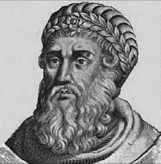
יהודה הופכת לפרובינקיה רומית
אזור שהיה בשליטת האימפריה הרומית מחוץ לתחומי איטליה. בראש כל פרובינקיה עמד נציב שמינה הקיסר, ונשלח מרומא ליהודה.
6 לספירה
0
4 לפנה"ס
שלטון ישיר על ידי רומא -
תקופת הנציבים
מותו של הורדוס הגדול
Notes:
כזכור, פרקים הקודמים דיברנו על מדינת החסות של הורדוס, אוטונומיה בענייני פנים, אחרי 33 שנים הורדוס מת.
רומא מחשבת מסלול מחדש, קיסר רומא – אוגוסטוס מחליט לשנות את המעמד הפוליטי והמשפטי של יהודה – יהודה נשלטת לפרובינקיה רומית הנשלטת על ידי נציב רומאי, יושב בקיסריה.

Slide 7
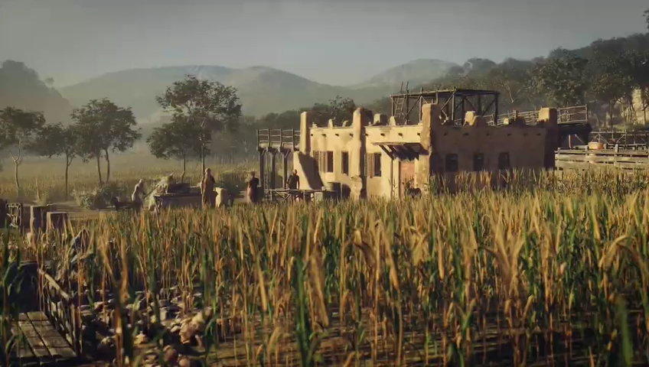
יהודה הופכת לפרובינקיה רומית
השינוי במעמד של יהודה בא לידי ביטוי בשתי פעולות שנקטו הרומאים:
מינוי נציבים רומאים ביהודה
עריכת מפקד אוכלוסין (קנזוס)
15 נציבים
60 שנים
Notes:
לראשונה מימי בית חשמונאי 167 לפנה"ס השלטון לא בידי יהודי

Slide 8
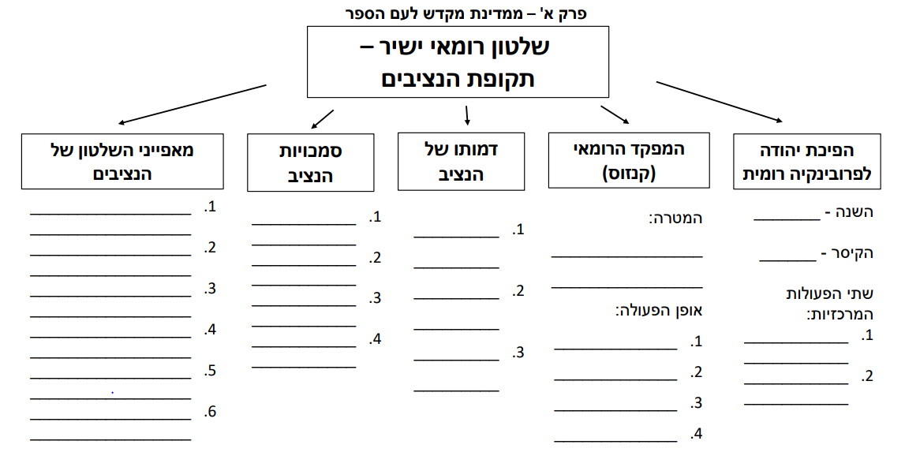
6 לספירה
אוגוסטוס
מינוי נציבים רומאיים
עריכת מפקד אוכלוסין

Slide 9
המפקד הרומאי (הקנזוס)
המפקד נערך על ידי שליח מיוחד של הקיסר אוגוסטוס
פעולות אלה אפשרו גביית מסים מתושבי הפרובינקיה
הִמפקד עורר התנגדות בקרב היהודים:
קביעת מעמד האזרח לצורך שירות צבאי
הערכת שֹווִי הרכוש
מדידת קרקעות
רישום התושבים
גביית מסים
התנגדות דתית: איסור לערוך מפקד המבוסס על ספירה ישירה של יהודים
אובדן החירות המדינית של היהודים וסמל לשעבוד לרומא

Slide 10
6 לספירה
גביית מיסים לשימוש האימפריה הרומאית
אוגוסטוס
רישום תושבים
מינוי נציבים רומאיים
מדידת קרקעות
עריכת מפקד אוכלוסין
הערכת רכוש
קביעת מעמד האזרח

Slide 11
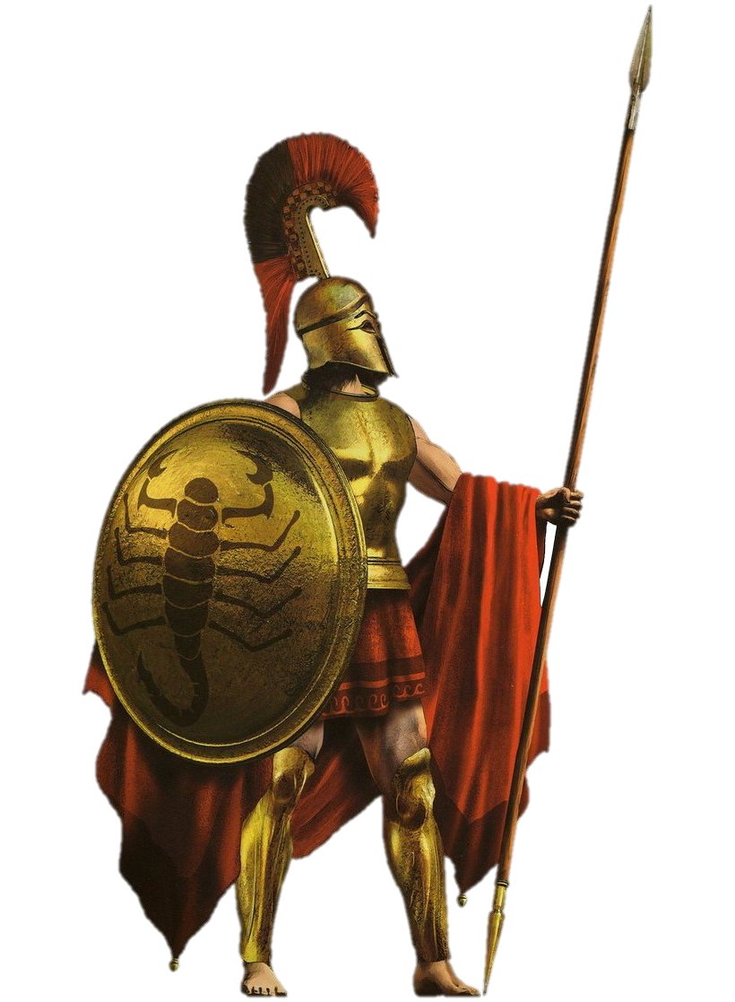
מיהו הנציב הרומאי?
אנשי צבא רומא אשר סיימו תפקיד פיקודי גבוה, הצבתם לשלוט בפרובינקיה הייתה כתגמול עבור השירות הצבאי
מונה ע"י הקיסר לפרק זמן מוגבל, על פי קשריו עם רומא והצלחתו לשמור על השקט פרובינקיה.
עמד בראש המערכת המנהלית של הפרובינקיה והיה בעל סמכויות שלטון בלתי מוגבלות בניהול הפרובינקיה
Notes:
עם זאת הכוהן הגדול המשיך להיות נציג העם לפני השלטונות.
לסנהדרין נותרו סמכויות שיפוט – אך כנראה ניטלה ממנה הסמכות להכריע בדיני נפשות.

Slide 12
סמכויות הנציבים
פיקוח על חיי הדת של היהודים
סמכות שיפוטית, הכרעה בדיני נפשות והוצאה להורג
אחריות על גביית המסים
אחריות על שמירת השקט, הסדר הציבורי והביטחון
הכוהן הגדול ממשיך להיות נציג העם לפני השלטונות, לסנהדרין נותרו סמכויות שיפוט
מס רכוש, מס גולגולת, מס קרקע
בעזרת חיל עזר שגויס על ידי האוכלוסייה ההלניסטית
מינוי או הדחה של הכוהן הגדול, בגדי הכהן הגדול שמורים אצל הנציב
Notes:
עם זאת הכוהן הגדול המשיך להיות נציג העם לפני השלטונות.
לסנהדרין נותרו סמכויות שיפוט – אך כנראה ניטלה ממנה הסמכות להכריע בדיני נפשות.

Slide 13
שמירה על השקט, הסדר והביטחון
ממונה ישירות על ידי הקיסר
6 לספירה
גביית מיסים לשימוש האימפריה הרומאית
אוגוסטוס
גביית מיסים עבור רומא
איש צבא רומאי לשעבר
סמכויות חקיקה ושיפוט
פיקוח על חיי הדת של היהודים
בעל סמכויות בלתי מוגבלות
רישום תושבים
מינוי נציבים רומאיים
מדידת קרקעות
עריכת מפקד אוכלוסין
הערכת רכוש
קביעת מעמד האזרח

Slide 14
מאפייני השלטון הרומאי הישיר
הנציבים הרומאים ביהודה הפגינו יחס נוקשה, מתמשך ומפלה כלפי היהודים ופעולותיהם הובילו להקצנה בקרב היהודים שהובילה לפרוץ מרד ברומאים
מעשי שחיתות, רצח וטרור
הטלת מיסים כבדים על התושבים
התערבות ופגיעה בחיי הדת היהודית
העדפת האוכלוסייה הלא יהודית בארץ
פעילות נגד תנועות משיחיות ומורדים
עושק כלכלי

Slide 15
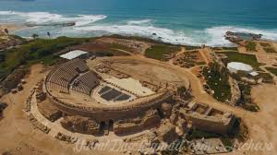
עוינות כלפי היישוב היהודי
כל הנציבים הרומאים גילו יחס עוין כלפי היהודים בארץ-ישראל ואהדה כלפי האוכלוסייה הנוכרית שבה.
היחס העוין התבטא באי-עשיית צדק ובטיפול נוקשה של חיל המצב הרומי ביהודים.
במקרה של סכסוכים בין יהודים לנוכרים הנציבים תמכו בדר"כ בנוכרים, שהיו קרובים אליהם בלשונם, תרבותם, ואורח חייהם.
החרפת העוינות בין היהודים לרומאים – סכסוך קיסריה
Notes:
ההידרדרות ביחסים בין היהודים לרומאים החריפה בשל סכסוך קיסריה.
בין היהודים לנוכרים בקיסריה שרר מתח סביב שאלת מעמדם של היהודים בעיר. היהודים טענו שקיסריה היא עיר יהודית כי הורדוס שהיה מלך יהודי בנה אותה, והנוכרים טענו שהיא פוליס, ששולטים בה אזרחיה היוונים.
הנציב פליקס צידד בעמדת הנוכרים.
בהמשך גם הקיסר נֵירֹון שפסק כי קיסריה אינה עיר יהודית.
הפסיקה הובילה למהומות בין נוכרים ליהודים בהן נהרגו כ-20,000 יהודים.

Slide 16
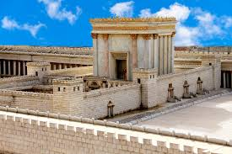
פיקוח על חיי הדת והרגשות הדתיים
הנציבים מינו את הכהן גדול והדיחו אותו כרצונם
הנציבים מכרו את הכהונה הגדולה למַרבה במחיר, שימשה מקור הכנסה לנציב וגרמה לחילופים התכופים בתפקיד.
הנציב החזיק את בגדי הכהן הגדול ומסר אותם לכהן הגדול רק לטכסים הדתיים בחגים.
הקיסר קליגולה, שמינה עצמו לאל, הורה להציב פסל זהב בדמותו בבית המקדש
הכנסת דגלי הלגיונות הרומיים לירושלים - שכללו סמלים, דמויות בעלי חיים ואת פסל הקיסר

Slide 17
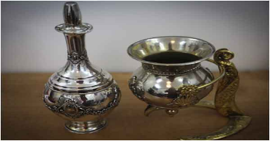
עושק כלכלי
רוב הנציבים לא היו ממוצא חברתי גבוה ולא היו בעלי משאבים כלכליים, לכן ניצלו את תקופת שירותם בפרובינקיה בכדי להתעשר ולצבור הון.
על התושבים הוטל לספק מגורים, מזון וחומרי דלק לפקידי הנציב ולחייליו. הנציבים שהוצבו בארץ-ישראל שדדו גם את אוצרות בית המקדש.
הנציבים הטילו מיסים כבדים שהיוו נטל כלכלי כבד.
הנציב פונטיוס פילאטוס לקח מכספי המקדש בכדי לבנות אמת מים לעיר
כלי מקדש צילום: פלאש 90, באדיבות מכון המקדש
Notes:
הנציבים נהגו בשחיתות, אכזריות, עשקו ונטלו שוחד.
חיילים רומאים היו מגיעים לעתים לכפרים ומחרימים ושודדים יבול.
מס קרקע, מס גולגולת, מס רכוש, מס יבול, מס על יבוא ויצוא.

Slide 18
התנגדות לתנועות משיחיות
תחושת התסכול והייאוש בתקופה זו גרמו להופעת נביאי שקר ומשיחים, שהבטיחו גאולה. הנציבים ראו בכך סכנה לשלטון מתוך חשש לערעור הסדר הציבורי.
נביא שהבטיח לבקוע את מי הירדן ולהוליך את הציבור בתוכו נרצח על ידי הנציב ואיתו קבוצה גדולה מהמתקהלים עימו.
"הנביא המצרי" אסף מאמינים רבים בירושלים והבטיח לבקוע לפניהם את חומות העיר. הנציבים הרגו אותו ורבים מהקהל שהתאסף סביבו.
ישו נצלב על רקע האשמתו ע"י הרומאים בהתיימרות להיות "מלך היהודים" שנתפסה כמרידה בשלטון.
Notes:
תקופה של מצוקה יוצרת ציפייה לגאולה והמונים נסחפים אחרי הבטחות אלה.

Slide 19
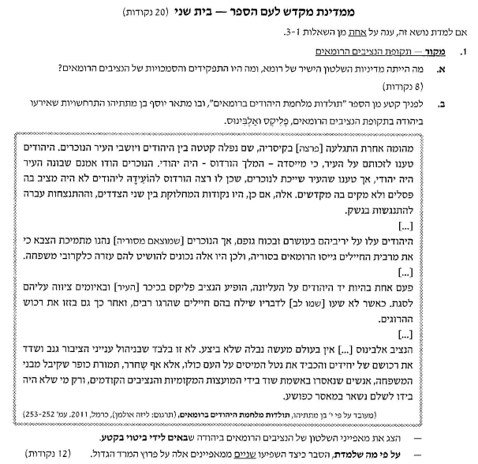
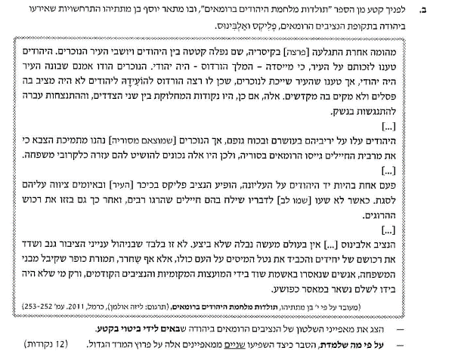
שאלת בגרות - ינואר 2018
מה אני יודע?
מהם מאפייני הנציבים?
העדפת האוכלוסייה הלא יהודית
פגיעה בדת וברגשות הדתיים
עושק כלכלי
הטלת מיסים כבדים
שחיתות רצח וטרור
התנגדות למשיחיות

Slide 20
העדפת האוכלוסייה הלא יהודית
ממונה ישירות על ידי הקיסר
6 לספירה
שמירה על השקט, הסדר והביטחון
פגיעה בדת
וברגשות הדתיים
גביית מיסים לשימוש האימפריה הרומאית
אוגוסטוס
גביית מיסים עבור רומא
איש צבא רומאי לשעבר
הטלת מיסים כבדים על התושבים
סמכויות חקיקה ושיפוט
עושק כלכלי, ניצול ושוחד
פיקוח על חיי הדת של היהודים
בעל סמכויות בלתי מוגבלות
רישום תושבים
מינוי נציבים רומאיים
מעשי שחיתות, רצח וטרור
מדידת קרקעות
עריכת מפקד אוכלוסין
התנגדות לתנועות משיחיות
הערכת רכוש
קביעת מעמד האזרח

Slide 21
הפסקה

Slide 22
המרד הגדול

Slide 23
מה נלמד בחלק זה?
ציר זמן כללי להבנת התקופה בה פרץ המרד
מדוע פרץ המרד ברומאים?
מדוע נקרא המרד - "המרד הגדול"?
מה היו תוצאות המרד הגדול?
באיזו דרך הושפעו היהודים מתוצאות המרד?

Slide 24
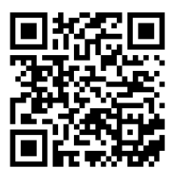
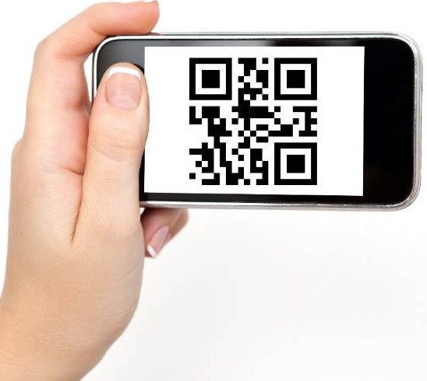
משימת הכנה לשיעור
ניתן לסרוק את הברקוד ולהדפיס את התרשים המצורף
פתחו דף חדש במחברת, בראש הדף הכותרת: "המרד הגדול"
סרקו את הברקוד המצורף והעתיקו את התרשים למחברת, או הדפיסו את הדף והוסיפו למחברת

Slide 25
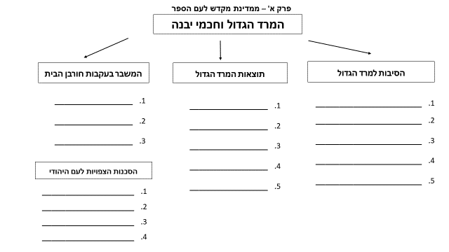

Slide 26
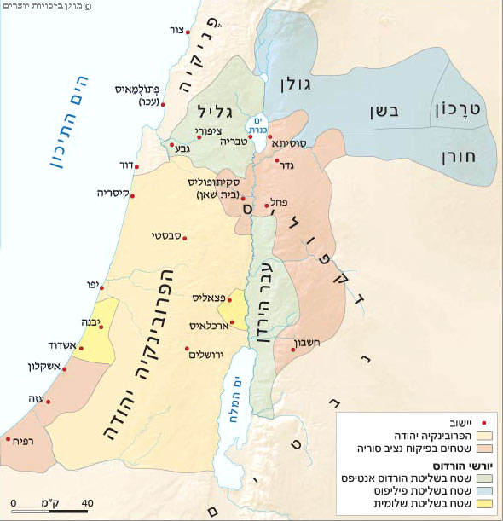
מידע כללי
מתי? 66 - 73 לספירה
היכן? פרובינקיית יהודה
הצדדים הלוחמים: העם היהודי מורד
באימפריה הרומית

Slide 27
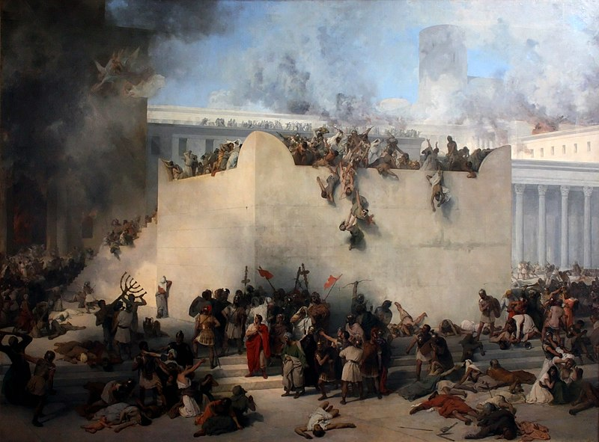
הקדמה
למרד הגדול, קדמו שנים רבות שבהם גברו המתחים בין רוב האוכלוסייה היהודית לבין השלטון הרומאי. פרוץ המרד מסיים תהליך ארוך של הידרדרות היחסים.
אפשר להבחין בין גורמים ארוכי-טווח, שהיו קיימים במהלך כל תקופת השלטון הרומאי, לבין הנסיבות המיידיות שהובילו לפרוץ המרד בשנת 66 לספירה.
'החרבת בית המקדש בירושלים' של פרנצ'סקו אייץ, מתאר את החורבן והביזה של בית המקדש השני בידי חיילים רומאים. 1867

Slide 28
הגורמים לפרוץ המרד הגדול

Slide 29
נאום אגריפס השני על פי גרסת יוסף בן מתיתיהו
"..אבותינו ומלכיהם, שעלו עליכם לאין ערוך בממונם, בכוח גופם ובעוז רוחם, לא עמדו במערכה אפילו נגד חלק קטן של הצבא הרומי... אלפי עמים אחרים, שהכמיהה לחרות ממלאה את לבם נכנעו. איזהו החיל, איזהו הנשק בו אתם בוטחים? היכן צי האניות שבעזרתו תכבשו את הימים שבשליטת הרומאים? היכן האוצרות הדרושים כדי לשלם עבור מערכותיכם? האם אינכם רואים את גדולת האימפריה הרומית, האם אינכם יודעים מה מידת חולשתכם? וכי לא הובסו חילותינו פעמים רבות אף בידי העמים השכנים, בעוד חילות רומא לא ידעו תבוסה בעולם כולו?... מהו הדבר הנוטע בכם ביטחון לקרוא תיגר על רומא?".
מדוע הימרו היהודים על חייהם על משפחותיהם וארצם, ובחרו לצאת למרד?
Notes:
אגריפס השני, נינו של הורדוס. היכן כמלך בחסות רומא
היציאה למרד נגד רומא נראית לנו כיום כמעשה של טירוף. לנוכח הטיעונים שהעלה יוסף בן מתתיהו בנאום אגריפס ברור לגמרי כי לא היה כל סיכוי לנחול הצלחה במרד.
השאלה שתעסיק אותנו כאן היא מדוע, אם כך, הימרו היהודים על חייהם, על משפחותיהם ועל ארצם ועירם ובחרו לצאת למרד?
וכיצד ניתן להסביר את ההקצנה שחלה בחברה היהודית ואשר דחפה אותה בסוף למלחמת אחים ולמרד ברומא?

Slide 30
הגורמים לפרוץ המרד הגדול
הנסיבות המיידיות:
גורמים ארוכי טווח:
זלזול ופגיעה בדת היהודית
מתח בין יהודים ונוכרים
קיטוב בחברה היהודית
התנגשויות אלימות בין האוכלוסיות
אכזריות ושחיתות של הנציבים
האמונה הדתית בגאולה המשיחית
התנגדות לשלטון הרומאי
Notes:
המרד הגדול של היהודים ברומאים פרץ בעקבות מכלול של גורמים.

Slide 31
העמקת הקיטוב החברתי
המִסים שהטיל השלטון הרומי על יהודה הגבירו את הקיטוב בין המעמדות והחריפו את המאבק הפנימי בתוך החברה היהודית:
הכוהנים הגדולים
צאצאי הורדוס
עשירי ירושלים
בני המעמד הגבוה הגבירו את שיתוף הפעולה עם השלטון הרומי ולא היססו לעשוק את פשוטי העם
המסים הִכבידו בעיקר על השכבות הנמוכות, איכרים רבים התרוששו ואיבדו את הבעלוּת על אַדְמותיהם

Slide 32
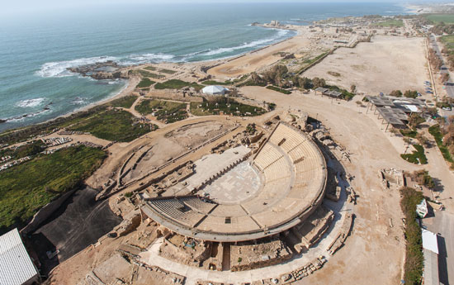
החרפת המתח בין היהודים והנוכרים
בין יהודים לנכרים היה מתח קבוע שנבע משנאה בין שני הצדדים. מאז תחילת הכיבוש הרומי התחזק מעמד הנוכרים בארץ ישראל. הנציבים העדיפו את האוכלוסייה הנוכרית על פני האוכלוסייה היהודית ואף מינו אותם לשרת בחילות העזר הרומיים ששהו בארץ.
סכסוך קיסריה
Notes:
במיוחד מהפער תרבותי ודתי, כאשר כל אחד מהצדדים זלזל בדת ובתרבות של הצד השני.

Slide 33
סכסוך קיסריה
"מהומה אחת אירעה בקיסריה, שם קם החלק היהודי של האוכלוסיה על התושבים שבקרבם. הם טענו שהעיר שייכת להם, שבן מייסדה היה יהודי. הם התכוונו להורדוס המלך: הצד השני הסכים שיהודי קומם את העיר, אבל הם טענו כי העיר עצמה שייכת ליוונים, שכן אילו היתה העיר נועדת ליהודים לא היה [הורודוס] מקים בה את האנדרטאות ואת המקדשים. על כן היו שני הצדדים מריבים [...] ובכל יום היו ההרפתקנים של שתי המחנות באים לידי התנגשות [...]" יוסף בן מתתיהו : מלחמת היהודים, ירושלים: הוצאת ראובן מס בע"מ, 1993, עמ' 119.
Notes:
במיוחד מהפער תרבותי ודתי, כאשר כל אחד מהצדדים זלזל בדת ובתרבות של הצד השני.
קיסריה היתה עיר מעורבת -וויכוח שהתנהל בין היהודים לנוכרים על השליטה בעיר גלש לאלימות.
היהודים טענו שהעיר שייכת להם כיוון שנבנתה על ידי היהודי הורדוס ואילו הנוכרים טענו שהיא נבנתה במיוחד עבורם ולראייה סגנון הבניה/המוסדות.
הסכסוך הידרדר לאלימות ויד היהודים היתה על העליונה עד שהתערב הנציב פליקס וחייליו אשר טבחו ביהודים ובזזו את רכושם.
בהמשך פנו היהודים פנו לקיסר נירון בבקשה שיכריע למי שייכת העיר והוא פסק לטובת הנוכרים.
פסיקה זו ליבתה את היצרים בין הצדדים ועודדה את הנוכרים להתנכל ליהודים ולממש את עדיפותם.
בקיסריה היה בית כנסת שמאחוריו מגרש ריק של נוכרים. בראשית שנות ה-60 פנו היהודים אל בעלי המגרש והציעו לרכוש אותו. • הוא החליט
בתגובה לבנות עליו בית מלאכה אשר חסם כמעט לחלוטין את הגישה לבית הכנסת.
היהודים פנו לנציב פלורוס וביקשו שיסייע להם למנוע את הבנייה. הוא הסכים לסייע להם בכך אך לאחר ששילמו שוחד עזב מייד את העיר.
לאחר מכן העלה נוכרי קורבן ציפור בשבת בפתח בית הכנסת והדבר הוביל להתנגשות אלימה בה נהרגו כ-000,20 מיהודי העיר.

Slide 34
פגיעה בדת וברגשות הדתיים
השלטון הרומי ונציגיו נקטו פעולות שפגעו בחיי הדת של היהודים וברגשותיהם הדתיים.
הצבת פסלים ודגלים נוכריים במקדש
מכירת הכהונה הגדולה לַמַרבה בַּמחיר
הוצאת כסף מהאוצר שבבית המקדש

Slide 35
התגברות הקנאות הדתית
תחת השלטון הרומאי התרבו האמונות והלכי הרוח המשיחיים בקרב חלק מהיהודים. ככל שהנציבים פגעו בדת היהודית, התרבו המתנגדים להם ובעיקר המצפים להתערבות משיחית.
משיחי שקר ניבאו על הצלה קרובה ועל ניסים שיפילו את מלכות רומא.
הסיקריים
Notes:
קבוצה של יהודים בשם "סיקריים" טענה שהכניעה לשלטון הרומאים היא חטא כי היא מבטאת את ההכרה באדון אחר חוץ מאלוהים. לכן הם קראו למרד בשלטון הרומאי וככל שהתגברה המצוקה של העם כך גברה השפעתם. הם פעלו באלימות נגד הרומאים ונגד נכבדים יהודים שנחשדו כמשתפי פעולה עם הרומאים.

Slide 36
שאלת בגרות - חורף 2019
מה אני יודע?
מהם הגורמים לפרוץ המרד הגדול?
העמקת הקיטוב החברתי
החרפת המתח בין יהודים ונוכרים
פגיעה בדת וברגשות היהודים
התגברות הקנאות הדתית
התנגדות לשלטון רומא

Slide 37
תוצאות המרד הגדול

Slide 38
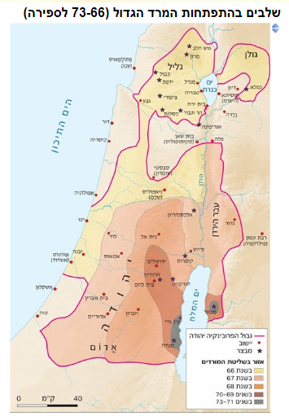
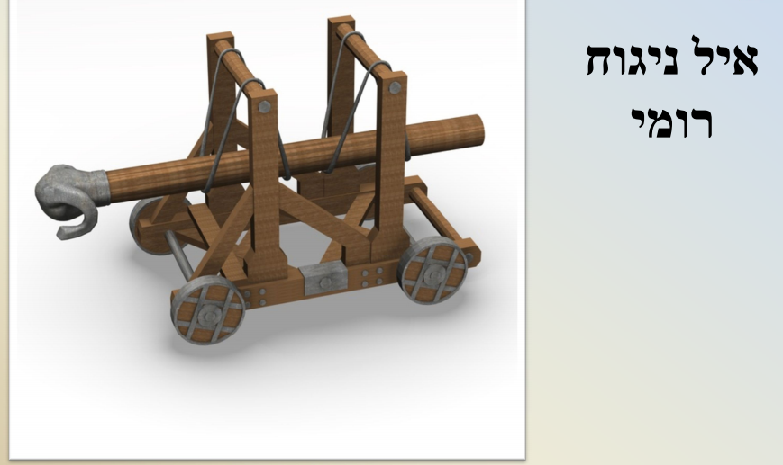
בשנת 66 לספירה פרץ בארץ ישראל מרד של היהודים בשלטון הרומי.
בשיאו של המרד נחרב בית המקדש השני וירושלים נהרסה, לאחר שכוחות הצבא הרומי כבשו את האזורים שבשליטת המורדים היהודיים מצפון לדרום.
מתוך האטלס ההיסטורי של מטח
איל ניגוח רומי

Slide 39
מקדש בלהבות - הקרב האחרון על ירושלים וחורבן הבית השני / מכון מגלי"ם (עד 1:13)

Slide 40
תוצאות המרד הגדול
ערים שלא נכנעו לרומאים נכבשו ונהרסו
יהודים רבים נהרגו
משפחות הכהונה הגדולה איבדו את כוחן הכלכלי ומעמדן
מינוי נציבים בעלי ניסיון במִנהל
בית המקדש נחרב
הלם ואבל בעם היהודי
רבים נפלו בשבי
או נמכרו לעבדות
החקלאות הושחתה והועלתה באש
יהודה הוכפפה באופן ישיר לקיסר ברומא
התבטלו עבודת הקורבנות
משרת הכוהן הגדול הפסיקה להתקיים
חלק מהיהודים נשלחו לעבודות כפייה או נשלחו לשמש גלדיאטורים ברחבי האימפריה הרומית
יהודים רבים איבדו את קרקעותיהם
התבטלו התרומות לכוהנים וללוויים
הלגיון הרומי חנה באופן קבוע ביהודה
ליהודי ארץ ישראל לא היה עוד נציג במגעים עם השלטונות
היהודים נדרשו לשלם מס חובה למקדש יופיטר ברומא.
Notes:
דתי - בית המקדש שהיה מרכז לאומי, פוליטי, כלכלי ודתי חרב \ הלם ולאבל כבד בעם היהודי \ התבטלו עבודת הקורבנות \ התבטלו התרומות לכוהנים וללוויים

Slide 41
תוצאות המרד על פי תחומים
תחום פוליטי-מדיני | תחום חברתי-כלכלי | תחום דתי
היהודים נדרשו לשלם מס לרומא
הכהונה הגדולה איבדה את כוחה
מינוי נציבים בעלי ניסיון במִנהל
בית המקדש נחרב
הלם ואבל בעם היהודי
אין נציג במגע עם השלטונות
משרת הכוהן התבטלה
יהודה הוכפפה באופן ישיר לקיסר ברומא
התבטלו עבודת הקורבנות
איבוד קרקעות
עבודות כפייה או גלדיאטורים
הלגיון הרומי חנה באופן קבוע ביהודה
התבטלו התרומות לכוהנים וללוויים
יהודים רבים נהרגו
החקלאות הושחתה והועלתה באש
רבים נפלו בשבי
או נמכרו לעבדות
ערים נכבשו ונהרסו

Slide 42
תוצאות המרד על פי תחומים
תחום פוליטי-מדיני | תחום חברתי-כלכלי | תחום דתי
בית המקדש נחרב
הלם ואבל בעם היהודי
מינוי נציבים בעלי ניסיון במִנהל
ערים נכבשו ונהרסו
התבטלו עבודת הקורבנות
רבים נפלו בשבי
או נמכרו לעבדות
יהודה הוכפפה באופן ישיר לקיסר ברומא
התבטלו התרומות לכוהנים וללוויים
עבודות כפייה או גלדיאטורים
הלגיון הרומי חנה באופן קבוע ביהודה
הכהונה הגדולה איבדה את כוחה
החקלאות הושחתה והועלתה באש
אין נציג במגע עם השלטונות
משרת הכוהן התבטלה
היהודים נדרשו לשלם מס לרומא
סכנה להתפוררות העם
איבוד קרקעות
יהודים רבים נהרגו
סכנה לנטישת הארץ על ידי היהודים
סכנה לנטישת הדת היהודית

Slide 43
משבר דתי
קיטוב בחברה היהודית
חורבן בית המקדש
משבר מדיני-פוליטי
מתח בין יהודים ונוכרים
ביטול הכהונה והסנהדרין
משבר חברתי-כלכלי
התגברות המשיחיות
הרג, שבי ועבדות
הריסת ערים וחקלאות
אכזריות הנציבים
מיסים מיוחדים לרומא
פגיעה בדת היהודית
התפוררות העם היהודי
נטישת הדת
נטישת הארץ
דכאון והתאבדות

Slide 44
שקופית זו היא חובה
שימוש ביצירות מוגנות בזכויות יוצרים ואיתור בעלי זכויות
השימוש ביצירות במהלך שידור זה נעשה לפי סעיף 27א לחוק זכות יוצרים, תשס"ח-2007. אם הינך בעל הזכויות באחת היצירות, באפשרותך לבקש מאיתנו לחדול מהשימוש ביצירה, זאת באמצעות פנייה לדוא"ל rights@education.gov.il

